Slide 1
基于eBPF的容器异常检测系统
参赛团队：
Mobisys容器云团队
团队成员：
李华东、田震雄、马熙瑞
完成日期：
2024年10月
Notes:
尊敬的各位评委专家，大家下午好，我们是Mobisys容器云团队，本次大赛我们的作品是《基于eBPF的容器异常检测系统》

Slide 2
01
项目介绍
02
方案设计
03
关键技术
04
效果展示
Notes:
下面，我将由这4个部分来介绍

Slide 3
项目介绍

Slide 4
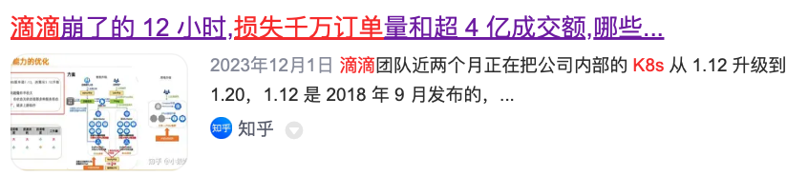

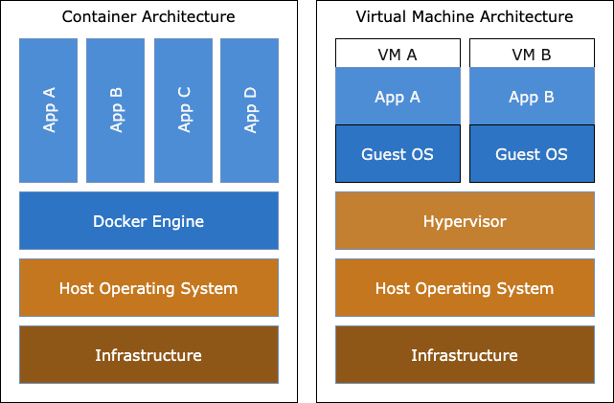

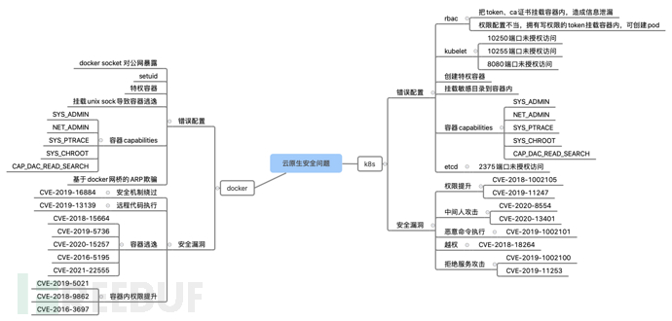
1.1 背景介绍
2023年11月，滴滴公司升级配置错误导致宕机近36小时，损失千万级订单量和超4亿成交额！！！
虚拟机部署 vs 容器化部署
容器化部署的优点：可扩展、轻量级
容器化部署的缺点：隔离性差（共享内核）
CVE（通用漏洞披露）
CVE-2024-21626：容器可通过符号链接访问宿主机文件系统目录，从而访问宿主机文件系统。
结论：容器化部署存在一定的安全隐患，亟需构建一个容器异常检测系统
Notes:
当下，服务部署方式已经由传统的虚拟机部署转向了性能损耗、灵活性均更优的容器化部署。但是随之而来的问题是容器之间共享操作系统内核，隔离性较差。
近些年工业界生产事故和学术界披露的漏洞都足以说明容器环境的脆弱性，以及容器环境运行时安全的重要性。
基于此，我们得出结论：容器化部署存在一定的安全隐患，亟需构建一个容器异常检测系统

Slide 5
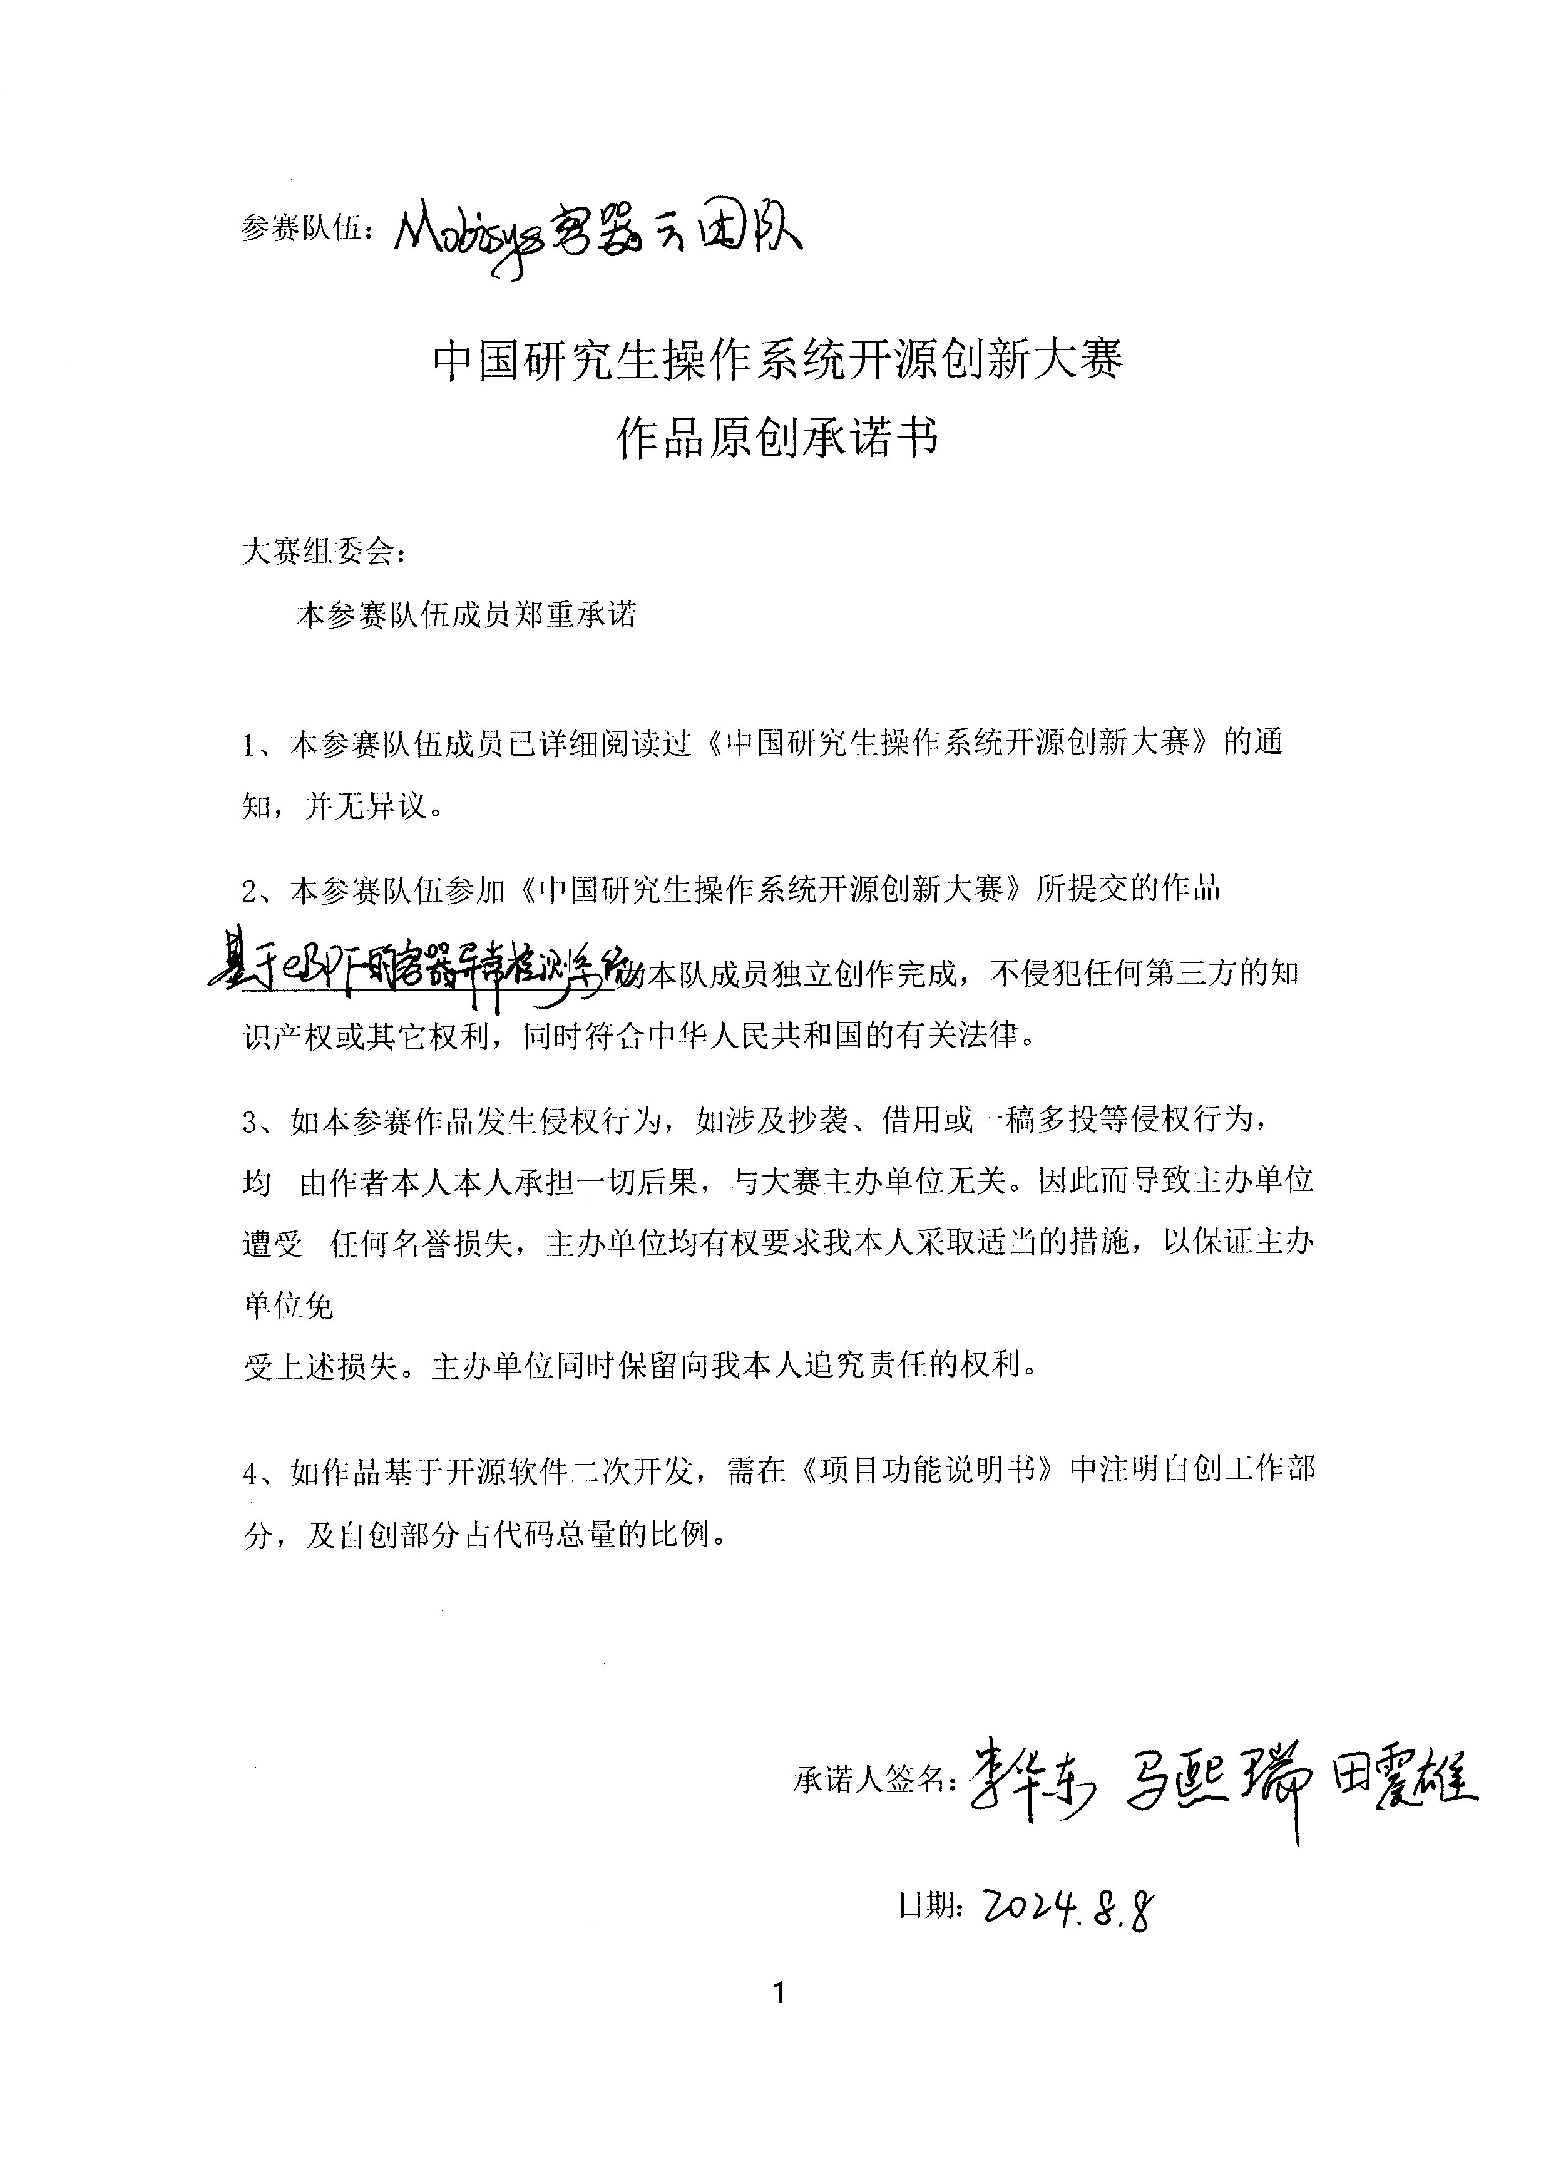
1.2 作品原创性情况说明
本作品eBPF数据采集模块参考了Linux内核源码，eBPF内核态程序调用了libbpf开源库，eBPF用户态程序调用了Cilium/ebpf开源库；本项目使用了kafka,vue.js,Prometheus,Grafana等开源项目。本作品eBPF数据采集模块有效代码行数2k+，算法处理模块有效代码行数2k+。
Notes:
本作品主要参考了Linux内核源码，
eBPF程序基于libbpf和cilium/ebpf库进行开发；
算法层面采用了常见的异常检测算法思想；
工程上使用了Kafka等常见开源组件

Slide 6
方案设计

Slide 7
2.1 方案设计—技术路线
容器行为特征具有多样性：系统资源使用、系统调用、容器内进程行为、网络行为、文件读写行为等 …
现有采集器无法满足复杂的监控需求：细粒度、实时性、低消耗等 …
挑战
解决思路
容器行为特征多样，难以覆盖到各类行为指标
1、使用eBPF操作系统内核技术进行容器行为特征的细粒度采集
满足大规模数据任务需求
异常检测模块对宿主机的资源开销大
2、数据采集与检测分离，尽可能降低对工作机器的性能损耗
在框架的基础上保证任务高效完成
对于各类行为指标，仅使用人工智能算法难以进行综合检测
3、使用规则配置与智能算法检测相结合的方式检测异常行为
兼顾速度与准确性
检测结果不够直观
4、搭建Grafana监控大屏、可配置Web界面
形成一套基于eBPF的容器异常检测系统
Notes:
为了解决容器运行时行为特征多样，异常检测资源开销大，各类指标难以综合检测等问题，
我们引入了eBPF技术从操作系统内核层面进行细粒度的采集，并将采集模块和算法检测模块分离以降低对工作机器的性能损耗，使用规则配置和算法相结合的方式检测异常行为，并搭建了可视化看板和配置管理页面。
最终，形成了一套基于eBPF的容器异常检测系统。

Slide 8
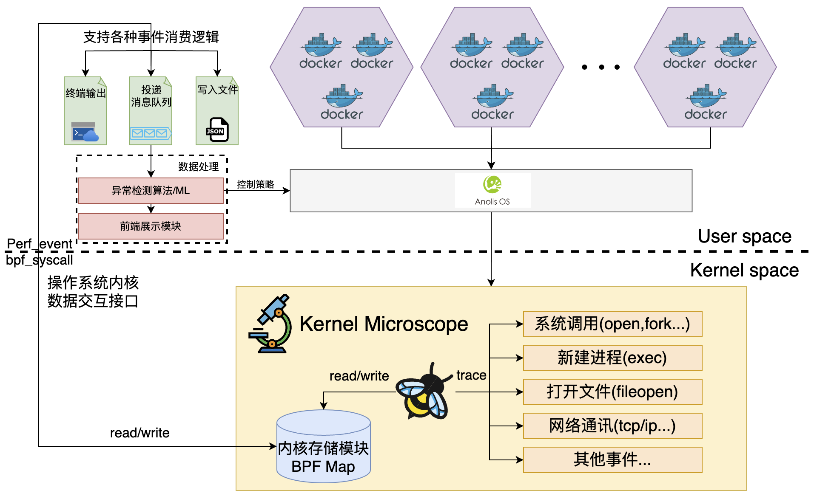
2.2 方案设计—系统架构
可扩展的eBPF数据采集框架
用户可以任意添加、删除或更改容器的行为和指标特征数据，将采集到的数据存储至eBPF map中。
数据管道中间件
eBPF用户态程序将map中的数据通过Kafka中间件发送至异常检测模块。
异常检测模块
对数据进行预处理和异常分析，判断容器的异常行为。
大屏展示模块
用户可以实时检测容器状态以及异常行为的溯源。
数据管道中间件
异常检测模块
可扩展的eBPF数据采集框架
大屏展示模块
Notes:
此处是我们的系统架构设计，主要有EBPF采集、数据管道、异常检测、可视化4个模块

Slide 9
关键技术

Slide 10
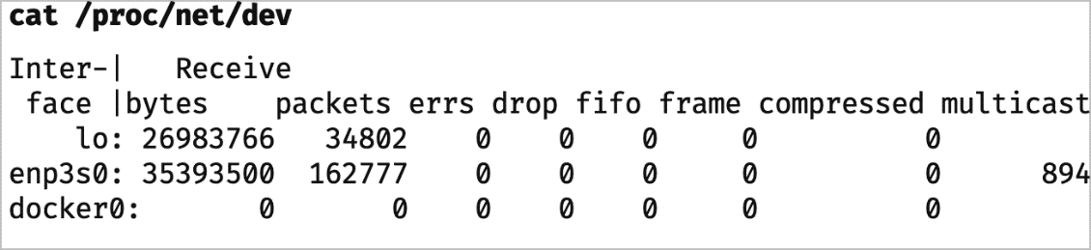
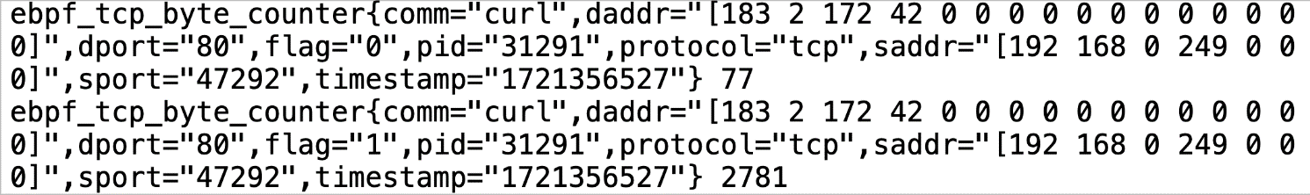

3.1 关键技术—eBPF采集容器网络通信活动
传统采集器存在局限性
eBPF技术存在优势
传统的node_exporter通过读取/proc/net/文件，只能获取到某个网卡自启动后的出口、入口流量总和，不能采集进程的具体信息。
深入操作系统内核，对内核中TCP/IP协议栈的关键函数进行全链路观测。低开销、高性能、安全、精准采集到容器进程的网络通讯事件。
{
源ip地址;
源端口;
目的ip地址;
目的端口;
协议；
}
网络五元组
仅有出口、入口流量总和
精确到每次网络事件
Notes:
传统的采集器仅能从网卡层面采集网络流量数据，无法将网络流量与进程对应，更无法将其与容器对应

Slide 11
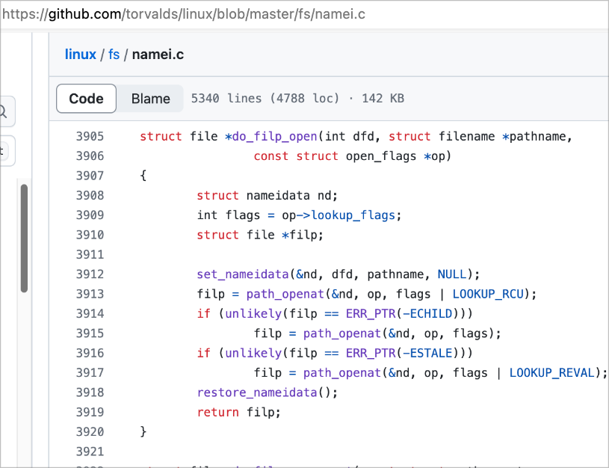

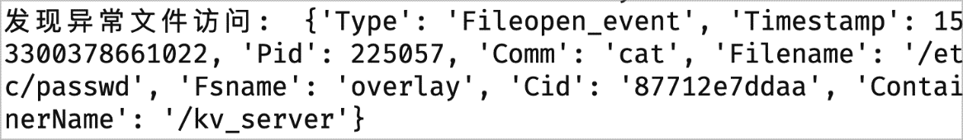
3.2 关键技术—eBPF采集系统调用、文件访问等行为情况
传统采集器无法做到
eBPF技术存在优势
传统的node_exporter无法采集到容器中的系统调用情况和文件访问情况。
选择内核中syscall Tracepoint作为观测点，可以精准统计容器中每次系统调用。
选择内核函数do_filp_open 作为观测点，使用kprobe program type，可以精准采集到容器内每次文件访问事件。
打开文件
采集容器中进程调用do_filp_open函数事件
内核中do_filp_open函数

Slide 12
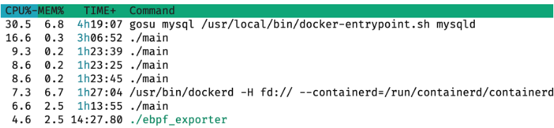
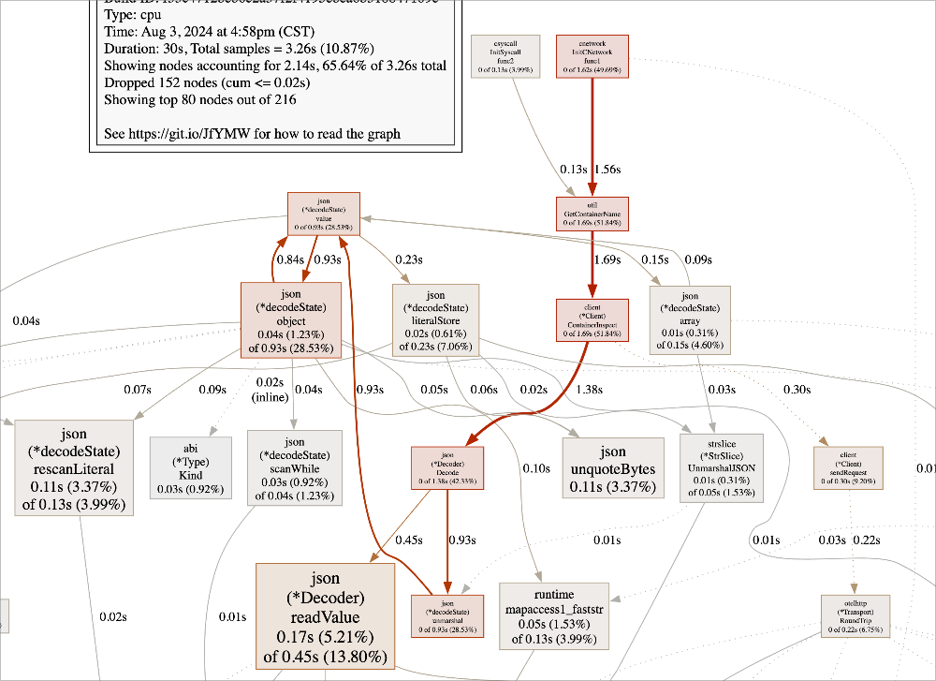
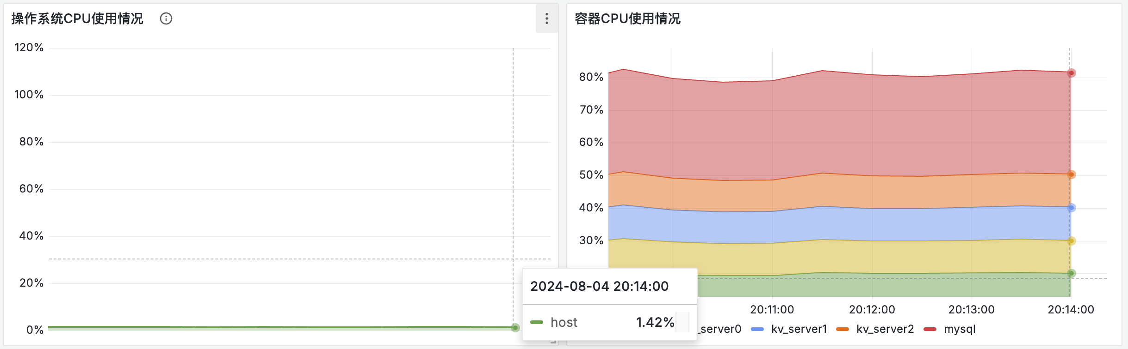
3.3 关键技术—eBPF采集器性能调优
将eBPF采集模块的CPU占用率从12%降低到4.6%
通过对eBPF采集模块进行性能分析，在高频调用函数中加入缓存优化
eBPF采集器热点函数分析
容器占用CPU80%时，宿主机中eBPF进程占用CPU1.42%

Slide 13
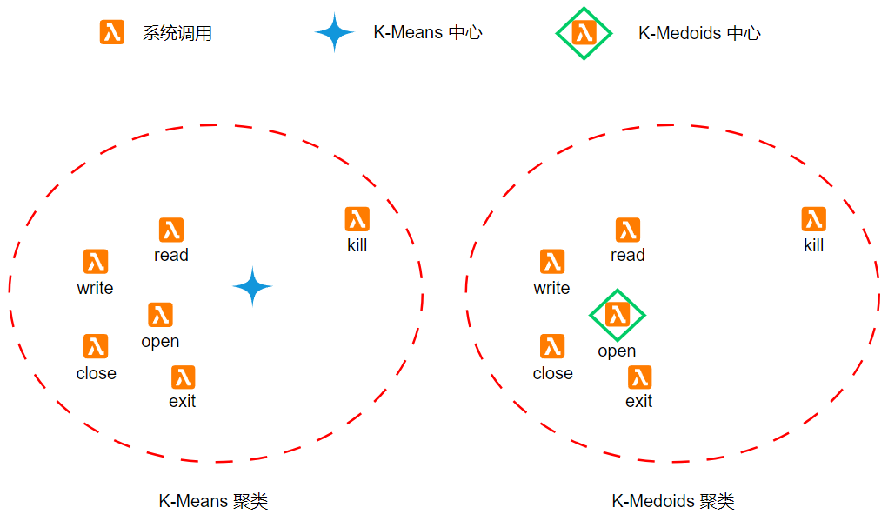
3.4 关键技术—基于k-Medoids的系统调用异常检测算法
id | 系统调用 | 容器1权限 | 容器2权限 | … | 容器n权限
0 | read | √ | × | … | √
1 | write | √ | × | … | √
2 | open | √ | √ | … | √
3 | close | √ | √ | … | √
57 | fork | × | √ | … | √
59 | execve | × | √ | … | √
42 | connect | √ | √ | … | √
39 | getpid | √ | √ | … | √
62 | kill | × | √ | … | ×
86 | link | √ | √ | … | √
… | … | … | … | … | …
挑战：
系统调用数据参数复杂、种类繁多，难以识别
根据检测到的系统调用id进行聚类，得到每条数据所属的系统调用类别，判断该容器是否拥有该系统调用权限。
解决方案：

Slide 14
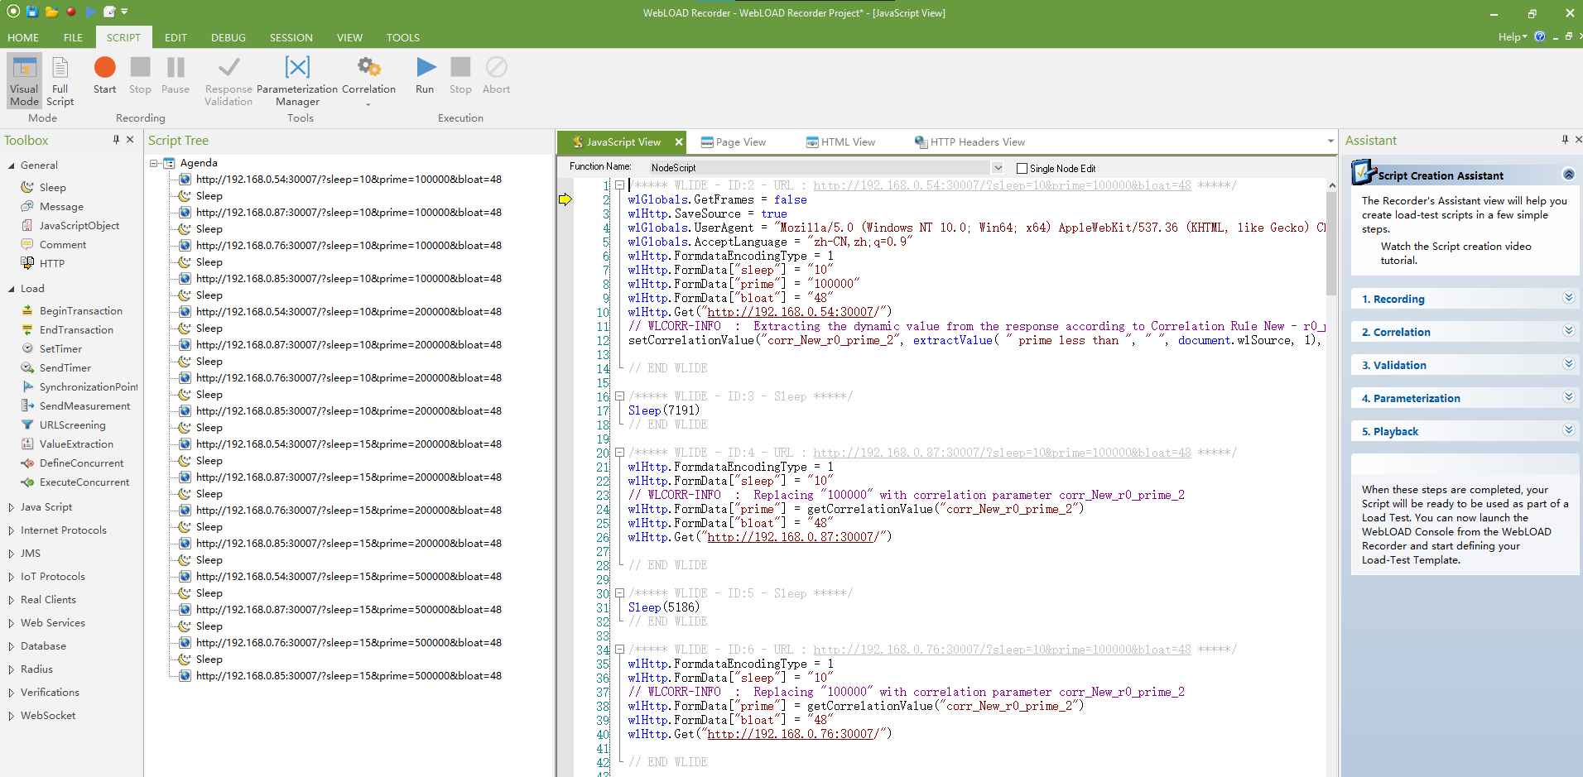
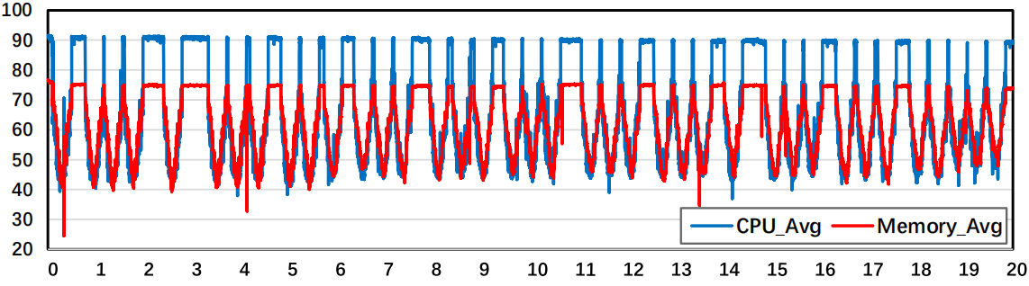
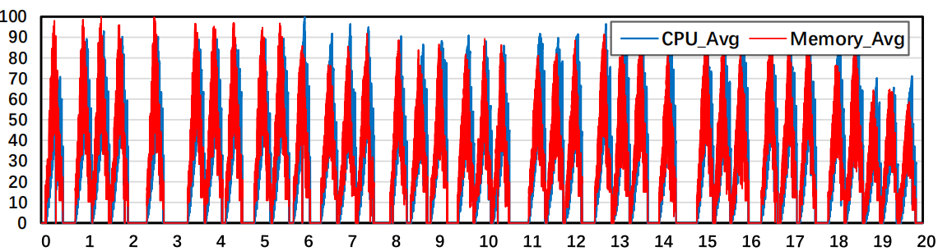
3.5 关键技术—基于LSTM算法的系统资源预测算法
WebLoad配置界面
WebLoad负载设置
空闲率（%）
宿主机CPU和内存空闲率
利用率（%）
容器的CPU和内存利用率
时间（天数）
时间（天数）
挑战：
需要训练高效、轻量级的时间序列预测算法捕捉容器的资源使用行为，进行容器资源使用画像。
解决方案：
通过LSTM时序算法预测容器未来的资源请求量，当实际请求量与预测请求量的差值大于阈值时，识别为异常的资源使用量。

Slide 15
成果展示

Slide 16
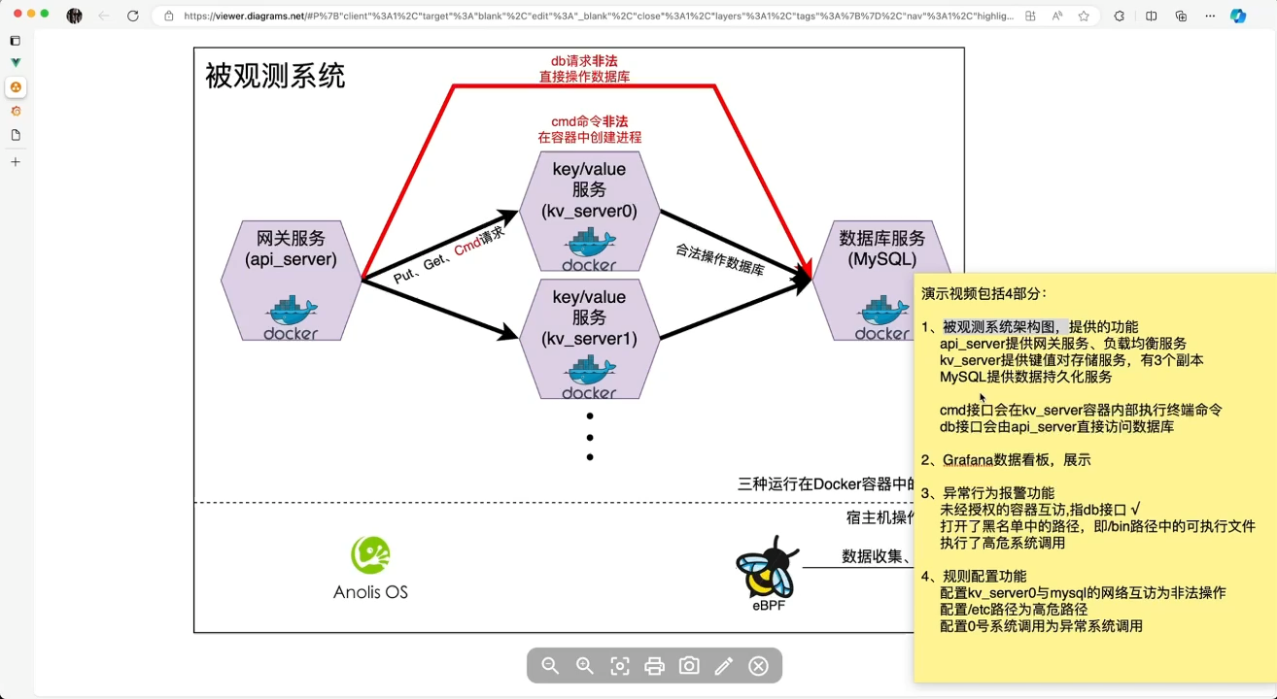
4.1 功能演示—被观测系统架构&大屏展示模块
Notes:
为了便于展示，我们还搭建了一个被观测系统，是一个典型的负载均衡键值对存储服务，运行在龙蜥OS 8中。
被观测系统主要由3中容器构成，网关服务将请求均匀的发生给键值对服务，键值对服务对数据库进行合法的访问。
图中的红色部分，是我们预留的异常行为触发接口。

Slide 17
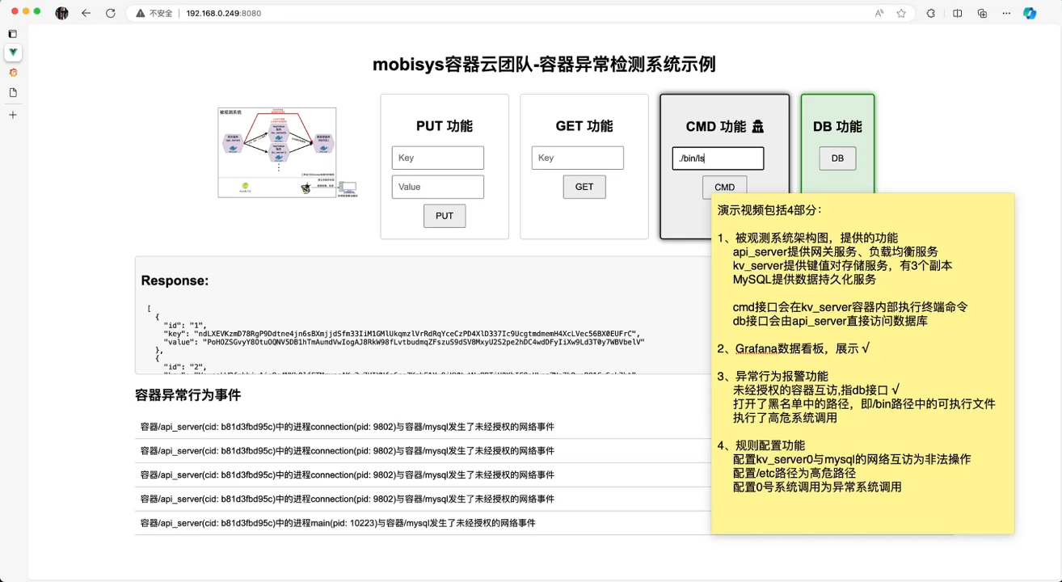
4.2 功能演示—非法路径&高危系统调用&未经授权容器通信检测
Notes:
接下来展示通过出发预留的恶意接口，来出发异常行为。

Slide 18
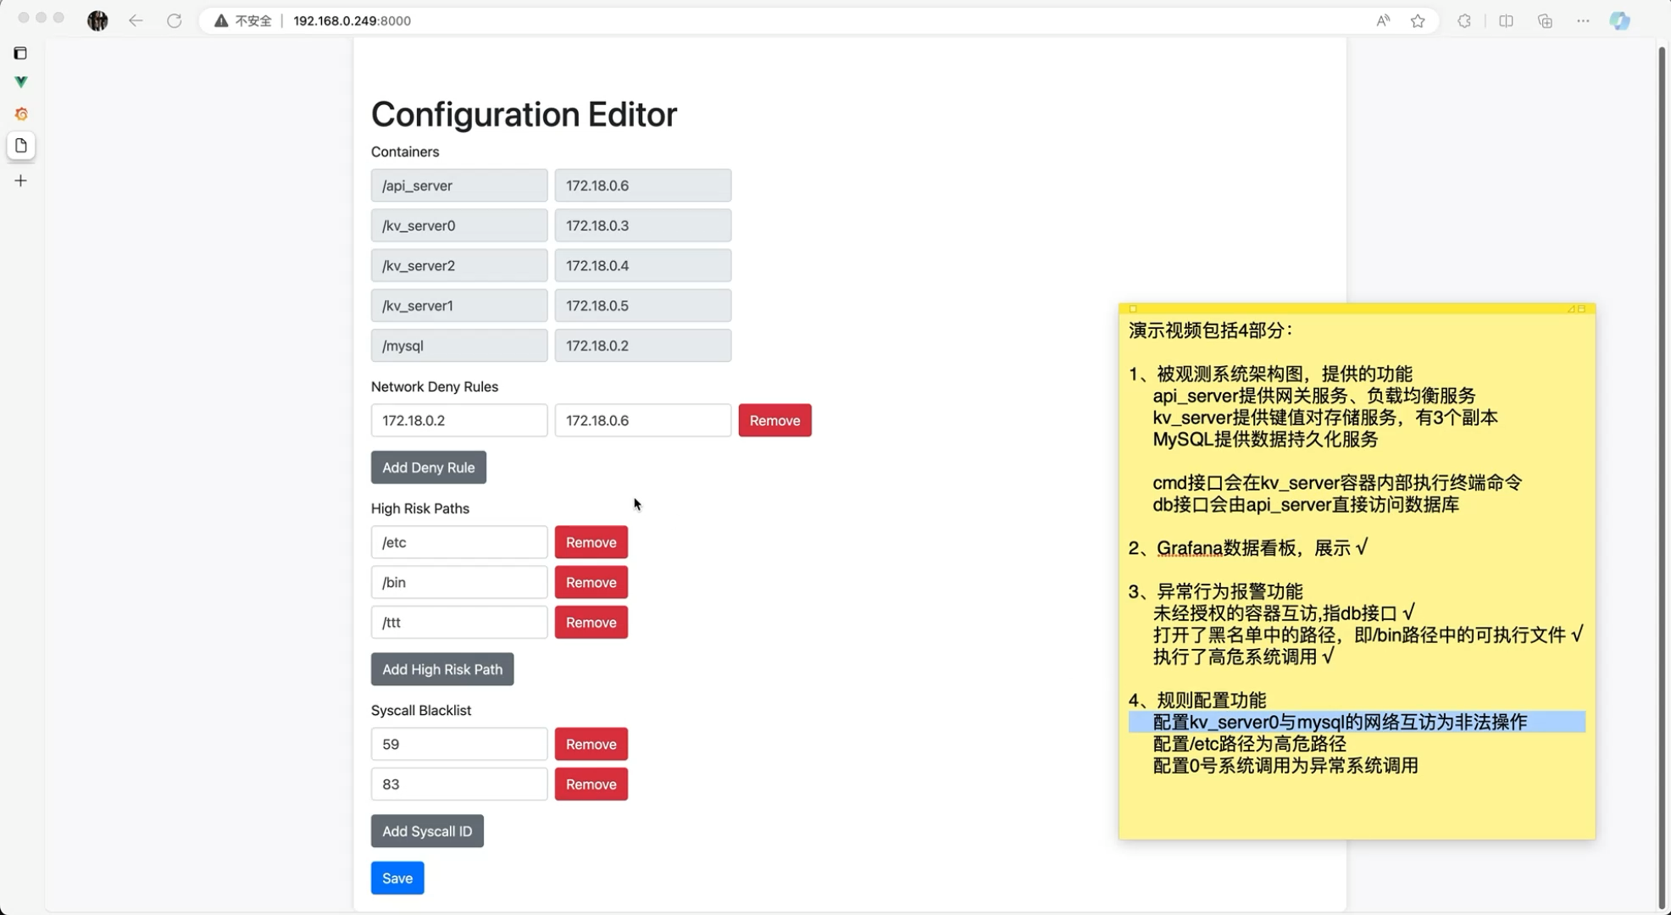
4.3 功能演示—规则配置web页面
Notes:
容器运行时数据看板——可以看到CPU使用率在30%左右，此时后台正在运行负载模拟。这个演示视频是系统在中等负载压力下录制的。
未经授权的容器互访——这里主要使用网关服务直接访问数据库服务（也就是图中的红线）进行演示
访问黑名单路径——这里主要使用暴露的cmd接口在容器内部执行命令
高危系统调用——这里将execve和mkdir两个系统调用设置成了高危系统调用
规则配置——能将上面的所有功能的采集报警规则动态配置，实时生效而无需重启系统

Slide 19
4.4 赛题要求以及完成情况
赛题要求 | 指标描述 | 完成情况
可扩展的数据采集框架 | 容器的行为特征：系统调用频率、系统调用序列、文件访问、网络通信； 容器的指标特征：CPU利用率、内存利用率、网络使用率 | 超额完成
 | 可扩展能力：用户只需实现eBPF内核态程序和用户态数据类型接口，即可添加新的数据采集类型
可忽略的性能开销 | CPU占用控制在10%以内：在容器CPU利用率80%的情况下，采集框架的性能开销低于5%。 | 超额完成
准确的检测算法 | 通过黑名单规则识别未经授权的容器互访、容器内异常进程的创建； 通过利用机器学习（K-medoids、LGBM）、深度学习(LSTM)实现容器异常行为检测，包括可疑的系统调用、异常的资源使用量。 | 超额完成
清晰的数据、 检测过程展示界面 | 搭建Grafana看板和可配置Web界面，用户可以通过Web页面查看容器行为特征、指标特征以及异常情况。 | 超额完成

Slide 20
感谢各位专家 敬请批评指正
参赛团队：
Mobisys容器云团队
团队成员：
李华东、田震雄、马熙瑞
完成日期：
2024年10月

